Slide 1
MODUL BIOMECHANIK DER WIRBELSÄULE
Didaktische Einheit D: INSTRUMENTELLE ANALYSE DER WIRBELSÄULE
D.4. Wie ist eine normale biomechanische Beurteilung der Lendenwirbelsäule?

Slide 2
ZIELE
Die normalen Ergebnisse einer lumbalen biomechanischen Beurteilung zu erkennen.
Sich mit der Interpretation der Ergebnisse der lumbalen biomechanischen Beurteilung in einer normalen Population vertraut machen.
Sich mit der Interpretation der Ergebnisse vertraut machen, die bei der Beurteilung der Lendenmuskelkraft in einer normalen Population erzielt werden.
Das erworbene Wissen auf einen klinischen Fall anwenden.
Notes:
Die Ziele dieser didaktischen Einheit sind:
Die normalen Ergebnisse einer lumbalen biomechanischen Beurteilung zu erkennen.
Sich mit der Interpretation der Ergebnisse der lumbalen biomechanischen Beurteilung in einer normalen Population vertraut machen.
Sich mit der Interpretation der Ergebnisse vertraut machen, die bei der Beurteilung der Lendenmuskelkraft in einer normalen Population erzielt werden.
Das erworbene Wissen auf einen klinischen Fall anwenden.

Slide 3
INHALT
Funktionelle Beurteilung der Lendenwirbelsäule
Beurteilung des lumbalen Bewegungsumfangs
Kinematische Beurteilung der Lendenwirbelsäule
Kinematische und kinetische Beurteilung bei täglichen Aktivitäten und Schmerzen im unteren Rückenbereich
Kraftmessung an der Lendenwirbelsäule
Wichtige Ideen
Notes:
Um diese Ziele zu erreichen, enthält das Theoriematerial der didaktischen Einheit eine Erklärung der folgenden Konzepte.
Funktionelle Beurteilung der Lendenwirbelsäule mit den Faktoren, die die Beurteilungsergebnisse beeinflussen.
Beurteilung des lumbalen Bewegungsumfangs. Neigungsmesser und Vorschriften der American Medical Association.
Kinematische Beurteilung der Lendenwirbelsäule mit Schwerpunkt auf den in der klinischen Beurteilung am häufigsten verwendeten kinematischen Ergebnissen.
Kinematische und kinetische Beurteilung bei alltäglichen Aktivitäten. Dieser Abschnitt konzentriert sich auf die Ergebnisse der biomechanischen Analyse der Aktivitäten des täglichen Lebens, die bei Lumbalpathologien mit Schmerzen häufig betroffen sind.
Kraftbeurteilung der Lendenwirbelsäule. Dieser Abschnitt befasst sich mit den Ergebnissen der isokinetischen Beurteilung der Lendenmuskulatur und mit der Analyse der lumbalen Muskelaktivität mittels Oberflächen-Elektromyographie und der Untersuchung eines spezifischen Signalphänomens.
Die Inhalte der Unterrichtseinheit enden mit einer Zusammenfassung der wichtigsten Ideen der didaktischen Einheit.

Slide 4
Funktionelle Beurteilung der Lendenwirbelsäule
BEWERTUNGS-FUNKTION
INSTRUMENTAL-TECHNIK
OUTCOMES
MOBILITÄT
Bewegungsbereich Bewegungsbereich (º) Neigungssensoren Elektrogoniometer
Merkmale Bewegungsbereich (º)
der Bewegung Photogrammetrie Winkelbeschleunigung (º/s2) /Geschwindigkeit(º/s)
Trägheitssysteme Reaktionskraft/Asymmetrien
Dynamometrische Plattform Reproduzierbarkeit
FORCE
Isokinetische Kraft Dynamometer Drehmoment (Nw m)
Muskelaktivität Oberflächen-Elektromyographie
Muskelaktivität (Flex-Relax-Phänomen)
Notes:
Um die Lendenwirbelsäule aus biomechanischer Sicht zu beurteilen, ist es wichtig, das Ziel der Beurteilung, die instrumentellen Techniken, die zur Erreichung dieses Ziels verwendet werden können, und die allgemeinen Ergebnisse, die mit diesen Techniken erzielt werden, zu kennen.
Diese Folie zeigt schematisch die Funktionen, die an der Wirbelsäule beurteilt werden (Beweglichkeit und Kraft), die instrumentellen Techniken, die häufig zur Beurteilung dieser Funktionen verwendet werden, und einige der Ergebnisse, die am häufigsten in den klinischen Berichten dieser Beurteilungen enthalten sind.

Slide 5
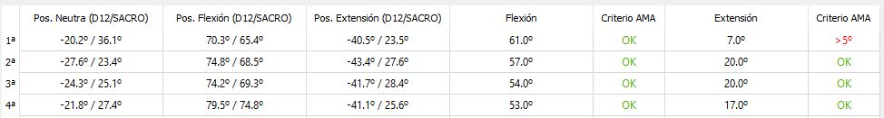
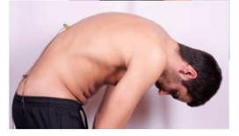
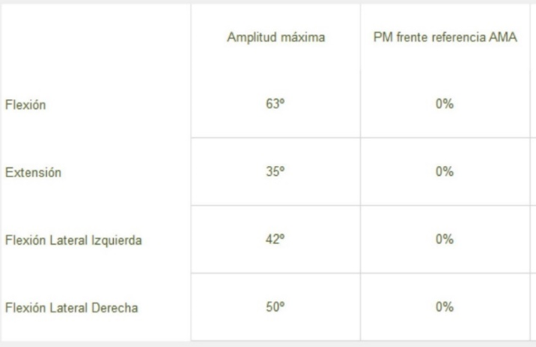
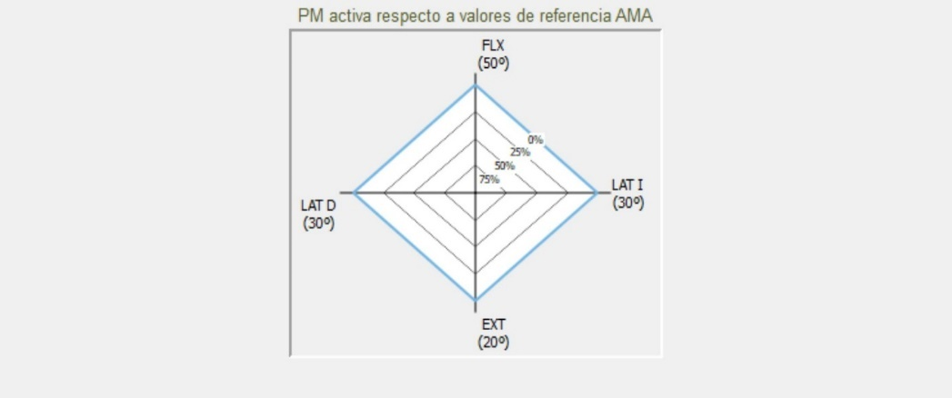
Beurteilung des lumbalen Bewegungsumfangs
Elektronisches duales Inklinometriesystem, das an den entsprechenden knöchernen Vorsprüngen (T12-Sakrum) platziert wird, um den maximalen Gelenkbereich bei der Flexions-Extensionsbewegung der Lendenwirbelsäule zu beurteilen.
OUTCOMES: Bewegungsumfang (º) und Mobilitätsverlust (ML)
Notes:
Zur Beurteilung des Bewegungsumfangs der Lendenwirbelsäule kann ein duales Inklinometerverfahren eingesetzt werden.
Die Ergebnisse können in zwei Arten von Formaten ausgedrückt werden: numerisch und/oder grafisch.
Diese Ergebnisse sind in der unteren Tabelle dargestellt und ergeben sich aus den Berechnungen, die mit den von den Neigungsmessern aufgezeichneten Daten für jede Messposition durchgeführt wurden (obere Tabelle mit dem Ergebnis jedes Neigungsmessers in der neutralen Position, bei maximaler Flexion und maximaler Extension).
Im Falle der Wirbelsäule ist es wichtig, Referenzdaten aus der Normalbevölkerung zu haben, mit denen man sie vergleichen kann. Die Grafik auf der rechten Seite zeigt die Ergebnisse der Messung im Verhältnis zu den Referenzwerten der American Medical Association (AMA). Es wird empfohlen, dass diese Daten von Messungen stammen, die mit demselben Protokoll und derselben Instrumententechnik durchgeführt wurden. Es wäre auch ratsam, die Daten zu segmentieren, hauptsächlich nach Alter.

Slide 6
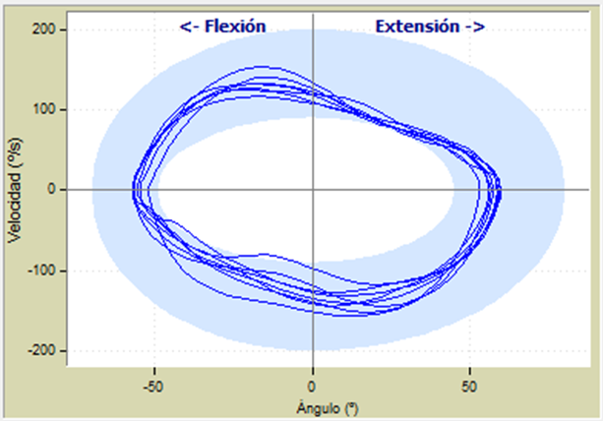
Kinematische Beurteilung der Lendenwirbelsäule
MESSGERÄTE: Photogrammetrie, Inertialsysteme.
ART DER ANALYSE: Kinematisch.
GRAFIK: Winkelgeschwindigkeit (º/s) der Lendenwirbelsäule versus Flexions-Extensions-Bewegungsbereich (º). Das blaue Band stellt die normalen Referenzwerte für Geschwindigkeit und Bewegungsbereich dar.
INTERPRETATION DES ERGEBNISSES: Bewegung der Lendenwirbelsäule in der Sagittalebene mit normaler Geschwindigkeit und Bereich innerhalb der Referenzwerte.
Notes:
Diese Folie zeigt das grafische Ergebnis einer kinematischen Analyse der Lendenwirbelsäule in der Flexions-/Extensionsbewegung. Um die Ergebnisse zu verstehen, ist es ratsam, jedem auf der Folie hervorgehobenen Abschnitt zu folgen, wenn Sie die Ergebnisse im Unterricht mit den Schülern besprechen.
Welche Messmittel wurden Ihrer Meinung nach verwendet?
Fällt dieser Datensatz unter irgendeine Art von Analyse?
Was stellt diese Grafik dar?
Wie würden Sie dieses Ergebnis interpretieren?
Normales Muster: Eine normale Bewegung ist mit einer schnellen Geschwindigkeit und einem guten Bewegungsumfang der Lendenwirbelsäule verbunden.

Slide 7
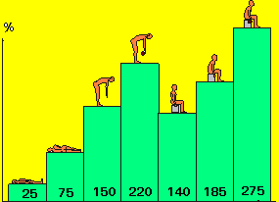
Kinematische und kinetische Beurteilung bei täglichen Aktivitäten
Bei Menschen mit Schmerzen im unteren Rückenbereich sind Aktivitäten wie das Beugen des Rumpfes oder das Heben von Gewichten mit einem signifikanten Anstieg des intradiskalen Drucks und somit mit Schmerzen verbunden.
Durch die biomechanische Analyse dieser Aktivitäten können diese genauer definiert werden, um Bewegungsstörungen zu erkennen, die mit einer Pathologie oder einer funktionellen Veränderung der Wirbelsäule verbunden sein können.
Grafischer Vergleich der intradiskalen Drücke an L3-L4 bei verschiedenen Aktivitäten (Bild: Nachemson, A. L. (1976). Die Lendenwirbelsäule eine orthopädische Herausforderung. spine, 1(1), 59-71)
Notes:
Bei Menschen mit Schmerzen im unteren Rückenbereich sind Aktivitäten wie das Beugen des Rumpfes oder das Heben von Gewichten mit einem signifikanten Anstieg des intradiskalen Drucks und folglich mit Schmerzen verbunden. 1976 führte Nachemson eine Studie über die intradiskalen Drücke auf L3-L4-Ebene während verschiedener Aktivitäten durch. Er stellte fest, dass die Werte in sitzender Position größer sind als im Stehen und dass sie sich erhöhen, wenn die Person ein Gewicht in der Hand hält. Die in Abbildung 6 dargestellten Daten basieren auf dieser Studie und die Werte sind in Relation zu einem in stehender Position ermittelten Referenzwert (100 %) angegeben.
Die kinematische und kinetische Analyse der oben genannten Bewegungen ermöglicht es uns, diese durch die Analyse des Bewegungsumfangs (ROM), der Winkelbeschleunigung und der Geschwindigkeit, mit der die Bewegung ausgeführt wird, sowie anderer Parameter wie der Reaktionskraft und der Wiederholbarkeit der Bewegung genauer zu definieren. Eine Veränderung der Parameter, die die Bewegung definieren, ist mit einer funktionellen Veränderung der Person zur Ausführung der analysierten Aufgaben verbunden.

Slide 8
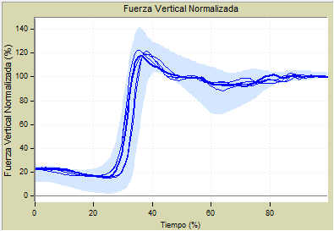
Kinematische und kinetische Beurteilung bei täglichen Aktivitäten
MESSGERÄTE: Dynamometrische Plattform.
ART DER ANALYSE: Kinetisch.
GRAFIK: Sie stellt die verschiedenen aufgezeichneten Wiederholungen der Reaktionskraft während der Sitz-Steh-Bewegung dar. Das blaue Band stellt das normale Kraftmuster bei dieser Bewegung dar.
INTERPRETATION DES ERGEBNISSES: Wiederholbares und normales Reaktionskraftmuster, d. h. ausreichender Schwung zur Durchführung der Sitz-Steh-Bewegung (Kraft und Koordination von Rumpf und unteren Gliedmaßen).
Aktivität: Aufstehen von einem Stuhl
Notes:
Um die Ergebnisse zu verstehen, ist es ratsam, jedem auf der Folie hervorgehobenen Abschnitt zu folgen, wenn Sie die Ergebnisse im Unterricht mit den Schülern besprechen.
Welche Messmittel wurden Ihrer Meinung nach verwendet?
Fällt dieser Datensatz unter irgendeine Art von Analyse?
Was stellt diese Grafik dar?
Wie würden Sie dieses Ergebnis interpretieren?
Normales Muster: eine normale Sitz-Aufsteh-Bewegung ist mit einem guten Schwung zum Aufstehen vom Stuhl verbunden und daher mit einer erhöhten Kurvensteigung und einem maximalen Spitzenwert größer als 100 % der normalisierten vertikalen Kraft.

Slide 9
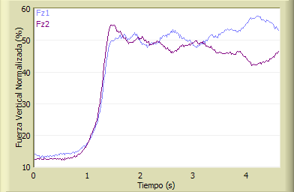
Kinematische und kinetische Beurteilung bei täglichen Aktivitäten
MESSGERÄTE: 2 dynamometrische Plattformen.
ART DER ANALYSE: Kinetisch.
GRAFIK: Sie stellt die Reaktionskraft dar, die von jeder unteren Extremität während der Sitz-Steh-Bewegung erzeugt wird.
INTERPRETATION DES ERGEBNISSES: Symmetrisches Kraftmuster. Gleiche Gewichtsbelastung beider unterer Gliedmaßen bei der Ausführung der Sitz-Steh-Bewegung.
Aktivität: Aufstehen von einem Stuhl
KRAFT-ASYMMETRIE
Notes:
Um die Ergebnisse zu verstehen, ist es ratsam, jedem auf der Folie hervorgehobenen Abschnitt zu folgen, wenn Sie die Ergebnisse im Unterricht mit den Schülern besprechen.
Welche Messmittel wurden Ihrer Meinung nach verwendet?
Fällt dieser Datensatz unter irgendeine Art von Analyse?
Was stellt diese Grafik dar?
Wie würden Sie dieses Ergebnis interpretieren?
Normales Muster: Ein normaler Aufstehvorgang ist mit einer symmetrischen Unterstützung und somit einer ähnlichen Gewichtsbelastung beider unteren Gliedmaßen verbunden, während die Person praktisch während der gesamten Bewegung vom Stuhl aufsteht.

Slide 10
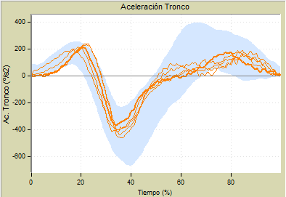
Kinematische und kinetische Beurteilung bei täglichen Aktivitäten
MESSEINRICHTUNG: Photogrammetrie oder Inertialsystem.
ART DER ANALYSE : Kinematisch.
GRAFIK: Sie stellt die Winkelbeschleunigung der Wirbelsäule (º/s2) in verschiedenen aufgezeichneten Wiederholungen der Sitz-Steh-Aktivität dar. Das blaue Band stellt das normale Muster der Beschleunigung bei dieser Aktivität dar.
INTERPRETATION DES ERGEBNISSES: Normale Winkelbeschleunigung der Wirbelsäule, die Geschwindigkeit und Effektivität in der ausgeführten Bewegung beinhaltet.
Aktivität: Aufstehen von einem Stuhl
Notes:
Um die Ergebnisse zu verstehen, ist es ratsam, jedem auf der Folie hervorgehobenen Abschnitt zu folgen, wenn Sie die Ergebnisse im Unterricht mit den Schülern besprechen.
Welche Messmittel wurden Ihrer Meinung nach verwendet?
Fällt dieser Datensatz unter irgendeine Art von Analyse?
Was stellt diese Grafik dar?
Wie würden Sie dieses Ergebnis interpretieren?
Normales Muster: Eine normale Sitz-Steh-Bewegung ist schnell und hat eine gute Wirbelsäulenbeschleunigungs- und -verzögerungskomponente entsprechend der Phase der Bewegung, d. h. der Flexionsphase, die Hüftbeugung und Rumpfneigung zur Erzeugung des Schwungs beinhaltet, und der Extensionsphase, in der die Hüfte und die Knie gestreckt werden, um den Schwerpunkt anzuheben und den Körper in eine stehende Position zu bringen. Eine Abnahme der Bewegungsbeschleunigung bedeutet Schwierigkeiten bei der effizienten Durchführung und Beendigung der Aktivität.

Slide 11
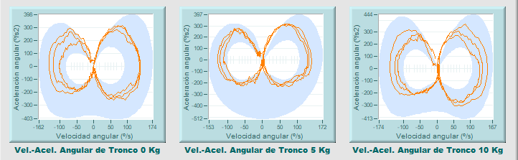
Kinematische und kinetische Beurteilung bei täglichen Aktivitäten
Aktivität:
Heben eines Gewichts
MESSEINRICHTUNG: Photogrammetrie oder Inertialsystem.
ART DER ANALYSE: Kinematisch.
GRAFIK: Sie stellt die Winkelbeschleunigung des Rumpfes gegenüber seiner Winkelgeschwindigkeit in verschiedenen aufgezeichneten Wiederholungen der Bewegung des Hebens eines Gewichts dar. Das Ergebnis ist für die drei ansteigenden Gewichte dargestellt. Das blaue Band stellt das normale Muster von Beschleunigung und Geschwindigkeit bei dieser Bewegung dar.
INTERPRETATION DES ERGEBNISSES: Die Winkelgeschwindigkeit und die Beschleunigung des Rumpfes sind bei allen angehobenen Gewichten normal, was eine gute Beweglichkeit und Geschwindigkeit in der ausgeführten Bewegung impliziert. Die Bewegung wird nicht schlechter, wenn das gehobene Gewicht erhöht wird.
Notes:
Zur Erinnerung: Um die Ergebnisse zu verstehen, ist es ratsam, jedem auf der Folie hervorgehobenen Abschnitt zu folgen, wenn Sie die Ergebnisse in der Klasse mit den Schülern besprechen.
Welche Messmittel wurden Ihrer Meinung nach verwendet?
Fällt dieser Datensatz unter irgendeine Art von Analyse?
Was stellt diese Grafik dar?
Wie würden Sie dieses Ergebnis interpretieren?
Normales Muster: Das Gewicht wird mit einer schnellen Bewegung des Rumpfes angehoben, um genügend Schwung zu erzeugen, um es anzuheben. Die gehandhabten Gewichte implizieren in der Regel keine signifikanten Unterschiede zwischen ihnen in Bezug auf die Bewegungsqualität.
Diese Diagramme stellen die Winkelgeschwindigkeit der Wirbelsäule gegenüber ihrer Winkelbeschleunigung dar, wenn die Aktivität des Hebens verschiedener Gewichte nacheinander ausgeführt wird (die Bewegungen zum Heben von 0, 5 und 10 kg sind jeweils im linken, mittleren und rechten Diagramm dargestellt). Das blaue Band stellt das Normalkraftmuster dar, das in der verwendeten Messeinrichtung (NedLumbar/IBV) berücksichtigt wurde. Wie in der vorherigen Folie zu sehen, zeigt eine normale Aufzeichnung, wenn keine Pathologie der Wirbelsäule vorliegt, eine Bewegung, die mit Geschwindigkeit ausgeführt wird, sowohl beim Beugen, um das Gewicht aufzunehmen (Flexionsphase der Aktivität), als auch beim Heben (Extensionsphase der Aktivität).

Slide 12
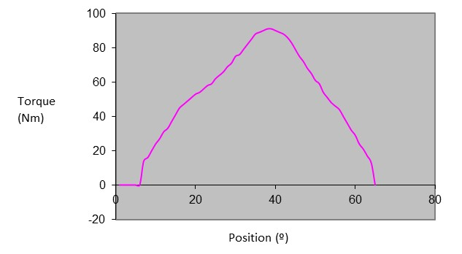
Kraftmessung an der Lendenwirbelsäule
MESSGERÄTE: Isokinetisches Dynamometer.
ART DER ANALYSE: Physiologisch (Stärke).
GRAFIK: Kurve des konzentrischen isokinetischen Moments der Torsion. Die vertikale Achse spiegelt den Betrag der vom Muskel erzeugten Kraft wider, die horizontale Achse den Bewegungsbereich, in dem die Bewertung durchgeführt wird.
INTERPRETATION DES ERGEBNISSES: Eine hohe Steigung sowohl am Anfang als auch am Ende der Kurve deutet darauf hin, dass die Testperson Kraft erzeugen und aufhören kann, sie zu erzeugen. Für eine genauere Interpretation hängt die maximale Spitze, die sie erreicht, von den maximalen Kraftwerten ab, mit denen wir vergleichen.
Notes:
Zur Erinnerung: Um die Ergebnisse zu verstehen, ist es ratsam, jedem auf der Folie hervorgehobenen Abschnitt zu folgen, wenn Sie die Ergebnisse in der Klasse mit den Schülern besprechen.
Welche Messmittel wurden Ihrer Meinung nach verwendet?
Fällt dieser Datensatz unter irgendeine Art von Analyse?
Was stellt diese Grafik dar?
Wie würden Sie dieses Ergebnis interpretieren?
Normales Muster: Wir werden nach einer hohen Steigung sowohl am Anfang als auch am Ende der Kurve suchen, was bedeutet, dass die Person Kraft produzieren und aufhören kann, sie zu produzieren. Die maximale Spitze der Kurve hängt auch von den maximalen Kraftwerten ab, mit denen wir vergleichen.

Slide 13
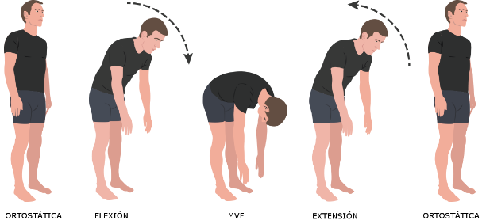
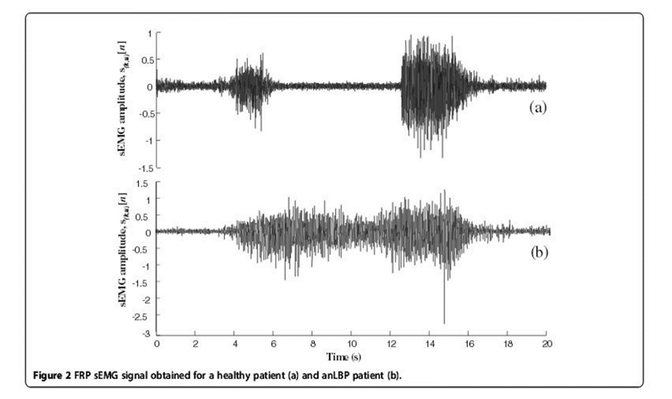
Kraftmessung an der Lendenwirbelsäule
MESSGERÄTE: Oberflächen-Elektromyographie.
ART DER ANALYSE: Physiologisch.
GRAFIK: Sie stellt die Muskelaktivität während eines Lendenwirbelsäulen-Flexions-Extensionstests dar.
INTERPRETATION DER ERGEBNISSE: Die Aktivität der lumbalen paraspinalen Muskeln nimmt im Verhältnis zum Beginn der Rumpfbeugung und -streckung ab, was mit dem Flexions-Relaxations-Phänomen vereinbar ist.
Notes:
Bei normalen und gesunden Menschen steigt die EMG-Aktivität während der Flexion der lumbalen paraspinalen Muskeln zunächst an und nimmt dann ab, wenn die Bänder beginnen, den Rumpf zu stützen und der Flexionswinkel zunimmt. Bei maximaler willentlicher Beugung (MVF) liegt die sEMG-Aktivität oft auf oder unter dem Niveau der sEMG-Aktivität in der stehenden Position.
Bei einem normalen Muster wird eine myoelektrische Stille erwartet (Signalabnahme bei maximaler Wirbelsäulenflexion).

Slide 14

Beispiel für die Ergebnisse
Dieses Foto von Autor unbekannt ist lizenziert unter CC BY-SA-NC Lizenz.

Slide 15
Nachfolgend werden die Ergebnisse eines Falles nach Durchführung einer Funktionsprüfung der Lendenwirbelsäule besprochen. Dieser Test analysiert kinetisch und kinematisch die Bewegung der Lendenwirbelsäule bei einfachen Aktivitäten, um abnormale oder nicht-funktionelle Bewegungen sekundär zu lumbalen Schmerzen zu erkennen.
Das NEDLUMBAR/IBV-Bewertungssystem wurde zusammen mit Photogrammetrie und zwei kraftdynamometrischen Plattformen als Aufzeichnungstechniken verwendet.
Zur Durchführung der Bewertung vergleicht dieses System die erzielten Ergebnisse mit denen einer Gruppe von Probanden, deren Merkmale mit denen des Patienten vergleichbar waren (Datenbanken bestehend aus normalen und pathologischen Patienten, segmentiert nach Alter und Geschlecht).
Das Beurteilungsprotokoll ist standardisiert und umfasst zwei Aktivitäten:
Aktivität des Aufstehens von einem Stuhl.
Aktivität des Hebens von Gewichten.
Die erhaltenen Ergebnisse liefern biomechanische Informationen über das ausgeführte Bewegungsmuster, wie z.B. Kraft, Beweglichkeit, Beschleunigung und Wiederholbarkeit der Bewegung.
Am Ende wird die Untersuchung der Aktivität in einem Funktionsindex zusammengefasst. Ist das Ergebnis dieses Indexes größer als 90 %, liegt die Fähigkeit der untersuchten Person, die Aktivität auszuführen, im normalen Bereich.
Notes:
Die Ergebnisse, die bei der Beurteilung einer Person ohne Funktionseinschränkung durch Schmerzen oder Lumbalpathologie erzielt werden können, sind unten dargestellt. Ein biomechanischer Test wird angewendet, um die Ausführung einer Aktivität zu analysieren.
Dieser Test analysiert kinetisch und kinematisch die Bewegung der Lendenwirbelsäule bei einfachen Aktivitäten, um abnormale oder nicht funktionelle Bewegungen sekundär zu lumbalen Schmerzen zu erkennen. NedLumbar/IBV ist die Software, die für die Beurteilung verwendet wird, zusammen mit 3D-Photogrammetrie und zwei kraftdynamometrischen Plattformen als Aufnahmetechniken. Um die Bewertung durchzuführen, vergleicht NedLumbar/IBV die erhaltenen Parameter mit denen einer Gruppe von Probanden, deren Eigenschaften mit denen des Patienten vergleichbar sind (Datenbanken, die aus normalen und pathologischen Patienten bestehen, segmentiert nach Alter und Geschlecht).
Am Ende wird die Untersuchung der Aktivität in einem Funktionsindex zusammengefasst. Wenn das Ergebnis dieses Index größer als 90 % ist, liegt die Fähigkeit der untersuchten Person, die Aktivität auszuführen, im normalen Bereich.

Slide 16
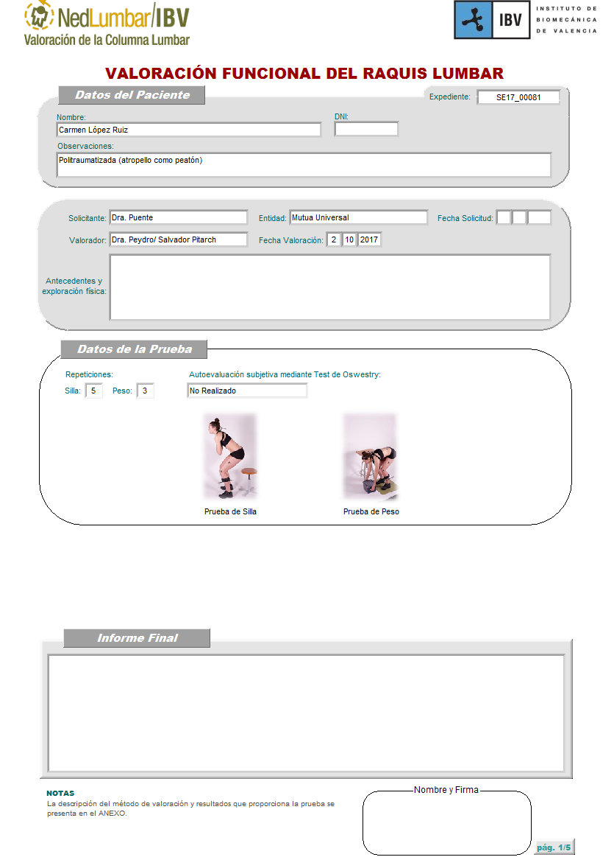
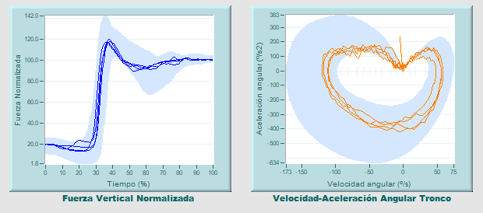
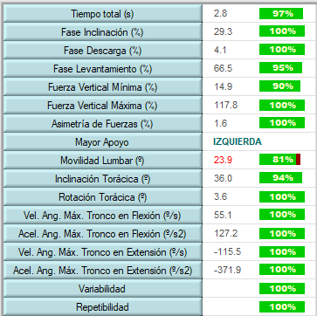

Aktivität: Aufstehen von einem Stuhl
Notes:
Diese Folie zeigt die numerischen und grafischen Ergebnisse der biomechanischen Analyse der Sitz-Steh-Aktivität.
Wir werden uns einige Parameter ansehen, wie z. B. die Ausführungszeit der Aktivität, die Reaktionskraft, die Winkelgeschwindigkeit und die Beschleunigung des Rumpfes, die Wiederholbarkeit bei der Ausführung der Bewegung, und wir werden mit einem Index enden, der die globale Funktionalität zusammenfasst, ebenso wie die Indizes, die wir auf Funktionsskalen gesehen haben.
Die für die Durchführung der Aktivität benötigte Zeit betrug 2,8 s. Der Vergleich mit den als Referenz verwendeten Normalitätsdaten zeigt, dass es sich um einen normalen Wert handelt (er liegt über 90 %, was die Grenze ist, die in diesem Bewertungssystem als normal angesehen wird). Das bedeutet, dass die Zeit, die die zu beurteilende Person für die Ausführung der Aktivität benötigte, angemessen und ähnlich wie bei Personen ohne Schmerzen oder Pathologie war.
Weitere interessante Parameter bei der Analyse dieser Aktivität und innerhalb der Wirbelsäulenpathologie sind die maximale vertikale Kraft und die Kraftasymmetrie. In diesem Fall steigt der Patient ohne Schwierigkeiten im Schwung auf (beobachten Sie die Steigung der Reaktionskraftkurve: es ist eine sehr steile Steigung, die in ihrer gesamten Länge dem Normalitätsband entspricht). Es besteht keine Asymmetrie, was bedeutet, dass die Person mit ähnlicher Gewichtsbelastung auf beiden unteren Gliedmaßen aufsteht.
Was die Ergebnisse in Bezug auf die Winkelgeschwindigkeit und die Beschleunigung des Rumpfes während der Bewegung betrifft, so liegen sie alle innerhalb der Daten, die als Referenz der Normalität gelten.
Die Wiederholbarkeit der Bewegung war ebenfalls sehr hoch, was mit einem normalen Bewegungsmuster vereinbar ist.
Die endgültige Information, die das NedLumbar/IBV-Bewertungssystem anzeigt, ist ein globales Ergebnis der Aktivitätsanalyse, ausgedrückt als Index. Der Normalitätsindex informiert über die Funktionalität der Patienten in Bezug auf ihre Mobilität bei der Ausführung dieser Aktivität. Ihre Funktionalität gilt als verändert, wenn dieses Ergebnis unter 90% liegt. In diesem Fall hat der Funktionalitätsindex (Globale Bewertung) ein Ergebnis von 98 % erhalten, was bedeutet, dass der Patient diese Aktivität mit normaler Funktionalität ausführt und das Bewegungsmuster auf der Grundlage der gefundenen Daten mit einem normalen Muster kompatibel wäre, d. h. nicht durch Kreuzschmerzen verändert.

Slide 17
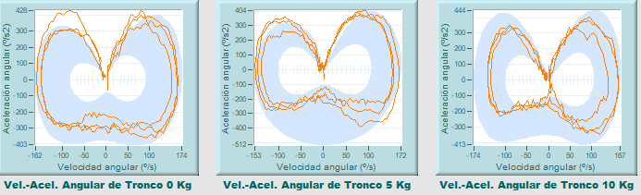
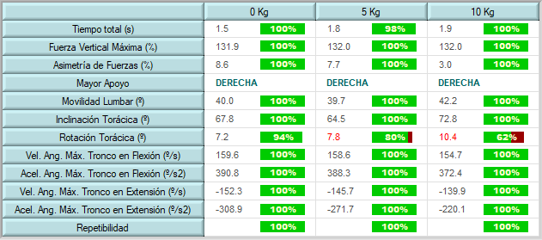

Aktivität: Heben eines Gewichts
Notes:
Die Ergebnisse des Gewichthebetests werden auf dem Bildschirm angezeigt. Wenn Sie sich die besprochenen Parameter ansehen (Leistungszeit, maximale vertikale Kraft, Kraftasymmetrie, Winkelgeschwindigkeit und Beschleunigung), können Sie sehen, dass die von der Person während dieser Aktivität ausgeführte Bewegung bei all diesen Parametern innerhalb der Normalität liegt und daher der Lumbalschmerz die Geschwindigkeit oder die Art der Bewegungsausführung nicht beeinflusst. Es gibt nur ein Defizit in der Rumpfrotation beim Heben des schwersten Gewichts. Dieses Defizit (62 % der Normalität) kann mit der Schwierigkeit, das größte Gewicht zu heben, zusammenhängen. Der Rest der Parameter liegt innerhalb dessen, was das Messsystem als normales Muster ansieht, und daher zeigt der endgültige Funktionsindex der Aktivität mit 91 % der Normalität an, dass die Ausführung der Bewegung durch den Patienten mit einem Muster vereinbar ist, das als normal angesehen werden kann.
Dieser Bildschirm zeigt die numerischen und grafischen Ergebnisse der biomechanischen Analyse der Aktivität des Hebens eines Gewichts. Wenn wir die auf der vorherigen Folie besprochenen Parameter (Leistungszeit, maximale vertikale Kraft, Kraftasymmetrie, Winkelgeschwindigkeit und Beschleunigung) betrachten, sehen die Ergebnisse wie folgt aus:
Die für die Aktivität benötigte Zeit zeigt für alle gehobenen Gewichte hohe Werte, was mit einer leicht auszuführenden normalen Bewegung vereinbar ist.
Die für die Reaktionskraft erhaltenen Ergebnisse sind ebenfalls normal, es gab einen guten Schwung beim Heben der Gewichte, der durch die Erhöhung der Last nicht beeinträchtigt wird.
Die Ergebnisse, die sich auf die Winkelgeschwindigkeit und die Beschleunigung des Rumpfes während der Bewegung beziehen, liegen innerhalb der Referenz der Normalität. Diese Ergebnisse bedeuten eine gute Beweglichkeit der Wirbelsäule während der Ausführung dieser Aktivitäten, es wird keine Veränderung beobachtet, wenn das Gewicht gehoben wird (Moment, in dem es eine größere Überbelastung auf der Ebene der Wirbelsäule gibt).
Die Wiederholbarkeit der Bewegung ist ebenfalls sehr hoch, was mit einem schmerzfreien Bewegungsmuster vereinbar ist.
Die endgültige Information, die das NedLumbar/IBV-Bewertungssystem als globales Ergebnis der Aktivitätsanalyse liefert, beträgt 91 %, was bedeutet, dass der Patient diese Aktivität mit normaler Funktionalität ausführt und das Bewegungsmuster aufgrund der gefundenen Daten mit einem nicht durch Kreuzschmerzen veränderten Funktionsmuster vereinbar wäre.

Slide 18


Aktivität der Klasse
Arbeiten an einem klinischen Fall (Dokument)
Notes:
Als Nächstes wird die von den Studenten in der Klasse durchzuführende Aktivität vorgestellt. Sie erhalten ein Dokument über einen klinischen Fall, der auf einem biomechanischen Test basiert, der durchgeführt wurde, um den Bewegungsbereich der Lendenwirbelsäule unter Verwendung einer dualen Inklinometertechnik zu beurteilen. Die Studenten lesen es und vervollständigen die Aktivitäten. Am Ende interpretieren sie die Ergebnisse des klinischen Falles anhand eines Leitfadens mit Fragen, die auf der nächsten Folie gezeigt werden und die auch in ihrem Dokument enthalten sind.
Am Ende der Aktivität leitet der Lehrer die Klassendiskussion über die Ergebnisse des Falls.
Diese Aktivität kann einzeln oder in Gruppen durchgeführt werden. Es werden maximal 4-5 Personen pro Gruppe empfohlen.

Slide 19
Leitfaden für Fragen
Waren die erhaltenen Datensätze gültig in Bezug auf die Wiederholbarkeit?
War ein gültiger Straight Leg Raising Test notwendig?
Wie groß war der maximale Bereich, der für jede Bewegung aufgezeichnet wurde?
Wird die für jede Achse erfasste Beweglichkeit als normal angesehen?
Welche Werte wurden als Referenz für die Normalität genommen?
Was ist die am stärksten eingeschränkte Bewegung bzw. mit dem größten Verlust an Beweglichkeit? Und die am wenigsten eingeschränkte Bewegung?
Wird der Verlust der Mobilität signifikant erfasst?
Wurden wichtige Asymmetrien in der Lateralität der Bewegungen gefunden?
Notes:
Nach der Lektüre des klinischen Falls beantworten die Kursteilnehmer diese Fragen und teilen ihre Antworten dann mit der Lehrkraft und den anderen Kursteilnehmern. Die Lehrkraft kann Fragen hinzufügen, die für den Fall und seine biomechanische Beurteilung interessant sein könnten.

Slide 20
Gehäuse-Lösung
Waren die erhaltenen Aufzeichnungen gültig in Bezug auf die Wiederholbarkeit? Ja, sie erfüllen die Validitätskriterien der AMA; es werden drei aufeinanderfolgende Wiederholungen erhalten, deren maximaler Flexions- und Extensionswert innerhalb von 5º vom Mittelwert liegt.
War ein gültiger Straight Leg Raising Test notwendig? Nein, da die von den Inklinometern am Kreuzbein erfasste Flexions-Extensions-Mobilität größer als 55º war.
Wie groß war der maximale Bereich, der für jede Bewegung aufgezeichnet wurde? Flexion: 25º Extension: 5º Linke seitliche Flexion: 23º Rechte seitliche Flexion: 22º
Wird die für jede Achse aufgezeichnete Beweglichkeit als normal angesehen? Nein, denn es besteht ein erheblicher Verlust an Beweglichkeit in Bezug auf die Werte, die als Referenz genommen wurden. Zum Beispiel gibt es einen Mobilitätsverlust von 75% für die Extension und 50% für die Flexion.
Notes:
Der Lehrer hat die Antworten auf die gestellten Fragen.

Slide 21
Gehäuse-Lösung
Welche Werte wurden als Referenz für die Normalität genommen?
Die Mobilitätswerte der American Medical Association.
Was ist die am stärksten eingeschränkte Bewegung bzw. mit dem größten Verlust an Beweglichkeit? Und die am wenigsten eingeschränkte Bewegung?
Die am stärksten eingeschränkte Bewegung war die Extension mit 75 % des Mobilitätsverlustes. Die am wenigsten eingeschränkte Bewegung war die linke Lateralflexion, mit 22 % Mobilitätsverlust.
Wird der Verlust der Mobilität signifikant erfasst?
Es war im Fall von Flexion/Extension.
Wurden wichtige Asymmetrien in der Lateralität der Bewegungen gefunden?
Nein. Asymmetrie in der Lateralität kann nur bei lateralen Beugungen beobachtet werden, und der Unterschied beträgt nur 1º.
Notes:
Der Lehrer hat die Antworten auf die gestellten Fragen.

Slide 22
Wichtige Ideen
Die Mobilität verändert sich mit dem Alter, der Bewegungsumfang nimmt mit zunehmendem Alter ab. Es ist wichtig, die Werte zu vergleichen, die mit den gleichen Protokollen und Messgeräten ermittelt wurden.
Um den Bewegungsumfang der Wirbelsäule genauer zu messen, empfiehlt die American Medical Association (AMA) die Verwendung von Inklinometern als genaue Methode zur Abschätzung der wahren Wirbelsäulenbewegung.
Schmerzen im unteren Rückenbereich führen zu Einschränkungen bei der Ausführung häufiger und gängiger Aktivitäten des täglichen Lebens, wie z. B. beim Sitzen und Aufstehen von einem Stuhl oder beim Heben und Hantieren mit Gewichten sowohl bei häuslichen als auch bei beruflichen Aufgaben. Die kinematische und kinetische Analyse dieser Bewegungen ermöglicht es uns, sie durch die Analyse des Bewegungsumfangs (ROM), der Winkelbeschleunigung und Geschwindigkeit, mit der die Bewegung ausgeführt wird, und anderer Parameter wie der Reaktionskraft und der Wiederholbarkeit der Bewegung genauer zu definieren.
Es gibt Systeme zur Messung der Kraft der paravertebralen Muskeln. Isokinetische Systeme, die die Winkelgeschwindigkeit der Bewegung über den gesamten gewählten Bewegungsbereich konstant halten, sind eines der am häufigsten verwendeten.
Die Aktivität der Rumpfmuskulatur kann indirekt mit Hilfe der Elektromyographie abgeschätzt werden. Aus diesem Grund ist das Oberflächen-EMG eine häufig verwendete Technik zur Beurteilung des Lendenbereichs, speziell zur Analyse des Muskelverhaltens bei Bewegungen wie Rumpfbeugung/-streckung. Bei lumbalen Pathologien wird eine Analyse der myoelektrischen Stille durchgeführt.
Notes:
Abschließend sind dies einige der wichtigsten Ideen, die in dieser didaktischen Einheit besprochen wurden.

Slide 23
Die Unterstützung der Europäischen Kommission für die Erstellung dieser Veröffentlichung stellt keine Billigung des Inhalts dar, welcher nur die Ansichten der Verfasser wiedergibt, und die Kommission kann nichtfür eine etwaige Verwendung der darin enthaltenen Informationen haftbar gemacht werden.

